Slide 1
L’ARCA DELL’ALLEANZA

Slide 2
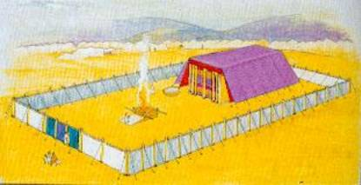
IL TABERNACOLO:
LA TENDA DELL’INCONTRO

Slide 3
VIDEO
L’ARCA DELL’ ALLEANZA

